Slide 1

Моделювання та оптимізація виконання скінченних послідовностей замовлень
Зимова школа із системного аналізу та штучного інтелекту
К.т.н., доц. Желдак Тімур Анатолійович,
Завідувач кафедри системного аналізу та управління
Гаранжа Дмитро Миколайович,
Старший викладач кафедри системного аналізу та управління

Slide 2

Зміст
Неформальна та формальна постановка задачі
Як це вирішувати: точно, швидко, евристично.
Що пропонує з цього приводу Гугл?

Slide 3
Розділ 1.
Види задач і їх опис

Slide 4
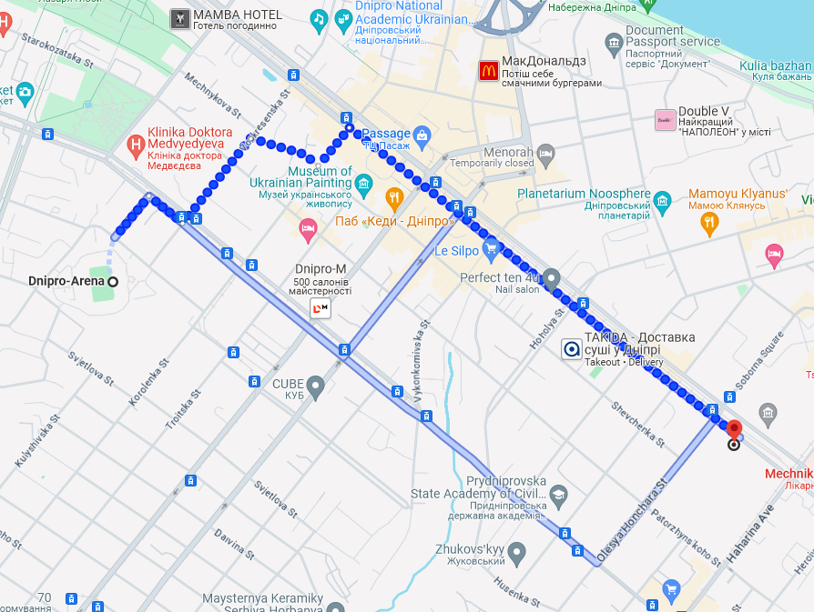
Неформальна постановка задачі
1. Ви знаходитесь в НТУ «Дніпровська політехніка» і бажаєте добратися до стадіону «Дніпро-арена» пішки за найменший термін часу. Вам не треба повертатись, ви не маєте обмежень.
ЦЕ ВІДКРИТА ЗАДАЧА
Приклад відкритої задачі:
Доставка товарів з мережі магазинів (входимо на маршрут біля найближчого магазину, виходимо після останньої адреси)
Планування послідовності викладання дисциплін в навчальному плані спеціальності (повертатися до початку не треба, мінімізуємо відстань від ресурсних дисциплін і тих що забезпечуються).
Зимова школа із системного аналізу та штучного інтелекту

Slide 5
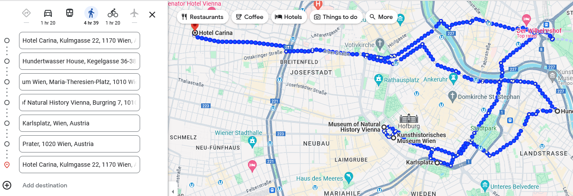
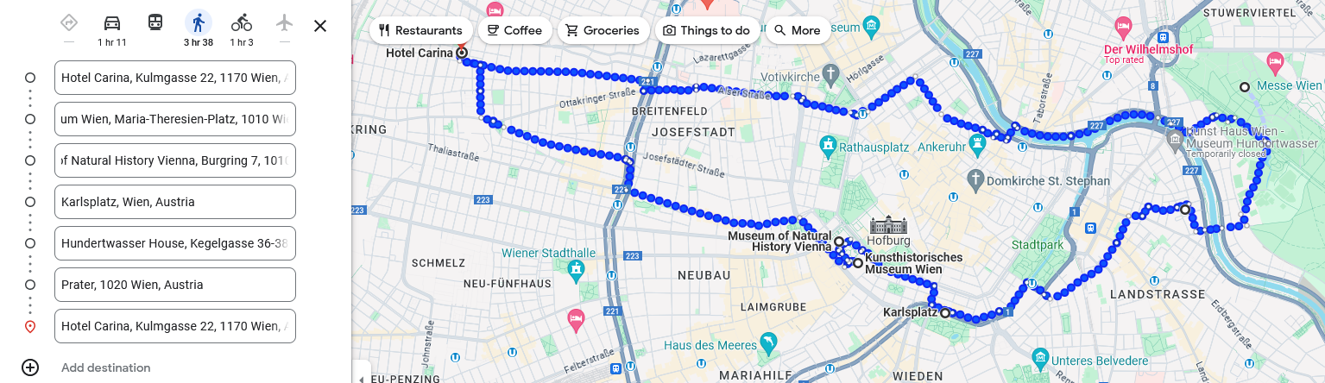
Неформальна постановка задачі
2. Ви знаходитесь в готелі. Ви намітили декілька визначних пам’яток, які б хотіли відвідати. Після чого ви маєте повернутися в готель. Все бажано зробити за час, який не перевищує світловий день. Мета – якомога менше витратити часу (найменше прошагати МІЖ) локаціями, економлячи час на самі локації.
ЦЕ ЗАМКНЕНА ЗАДАЧА З ОБМЕЖЕННЯМ ЗА ЗАГАЛЬНИЙ ЧАС
1. Ви знаходитесь в НТУ «Дніпровська політехніка» і бажаєте добратися до стадіону «Дніпро-арена» пішки за найменший термін часу. Вам не треба повертатись, ви не маєте обмежень.
Зимова школа із системного аналізу та штучного інтелекту

Slide 6
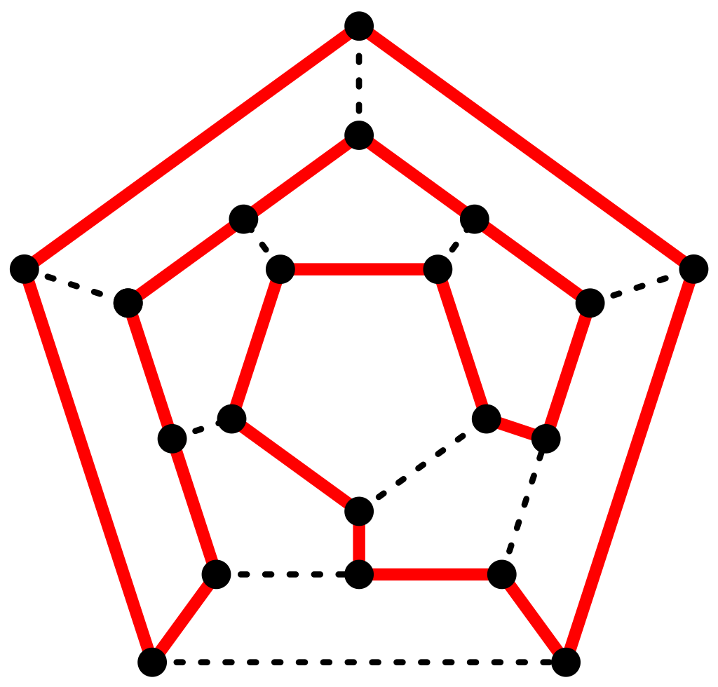
Неформальна постановка задачі
Приклад закритої (замкненою задачі):
Інкасатори виїздять з банка, об’їжджають певну кількість банкоматів, у які завантажують гроші;
Медична лабораторія збирає медичний матеріал з лабораторій і звозить в центральний офіс
В закритій задачі найчастіше існує так зване «депо» або точка, з якої стартує перестановка (обхід вершин). Відповідно, об’єкт, що обходить вершини графа (виконує завдання) зобов’язаний повернутися в депо і таким чином замкнути шлях у кільце.
Таке кільце називають Гамільтоновим циклом, якщо воно охоплює всі вершини певного графа.
Зимова школа із системного аналізу та штучного інтелекту

Slide 7
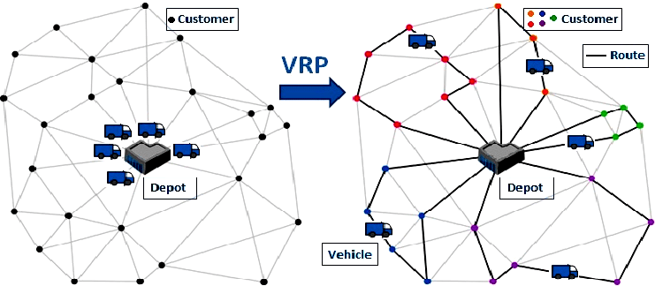
Неформальна постановка задачі
3. Ви – кур’єр, отримали добовий план на розвезення інтернет-замовлень (чи просто посилок). У вас є склад (відділення), де все це зберігається, і адреси клієнтів. У вас є обмеження на місткість (скільки ви берете за раз), у клієнтів є обмеження в часі – коли вони вдома.
ЦЕ ЗАКРИТА ЗАДАЧА З ОБМЕЖЕНЯМИ НА ЄМНІСТЬ ТРАНСПОРТУ І ЧАСОВИМИ ВІКНАМИ
Зимова школа із системного аналізу та штучного інтелекту

Slide 8
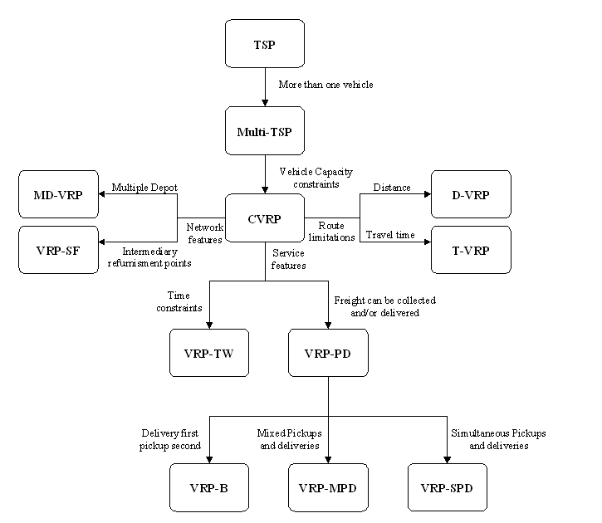
Насправді задач
дуже багато
Зимова школа із системного аналізу та штучного інтелекту

Slide 9
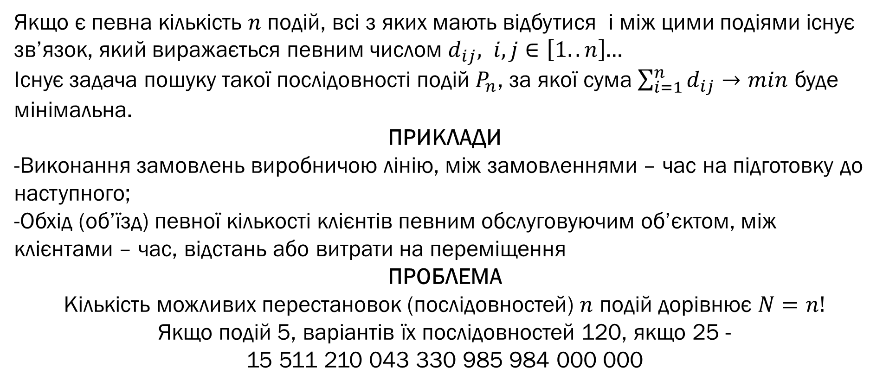
СПІЛЬНЕ: змінною є послідовність подій
Якщо є певна кількість $n$ подій, всі з яких мають відбутися і між цими подіями існує зв’язок, який виражається певним числом $d_{ij}, i,j∈\left[1..n\right]$…
Існує задача пошуку такої послідовності подій $P_{n}$, за якої сума $\sum_{i=1}^{n}{d_{ij}→min}$ буде мінімальна.
ПРИКЛАДИ
Виконання замовлень виробничою лінію, між замовленнями – час на підготовку до наступного;
Обхід (об’їзд) певної кількості клієнтів певним обслуговуючим об’єктом, між клієнтами – час, відстань або витрати на переміщення
ПРОБЛЕМА
Кількість можливих перестановок (послідовностей) $n$ подій дорівнює $N=n!$
Якщо подій 5, варіантів їх послідовностей 120, якщо 25 - 15 511 210 043 330 985 984 000 000
Зимова школа із системного аналізу та штучного інтелекту

Slide 10
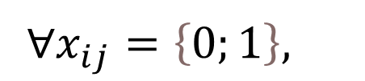
Математична модель з 1 депо і 1 циклом
(класичний замкнений TSP, або VRP при N=1)
Мінімізуємо витрату на обходження циклу (реалізацію перестановки) при обмеженнях:
З кожного пункту виїздимо лише 1 раз
В кожен пункт приїздимо лише 1 раз
Всі пункти об’єднуються в один цикл
Між пунктами 1 – їдемо або 0 – не їдемо
$$∀x_{ij}=\left\{0;1\right\},$$
Зимова школа із системного аналізу та штучного інтелекту

Slide 11
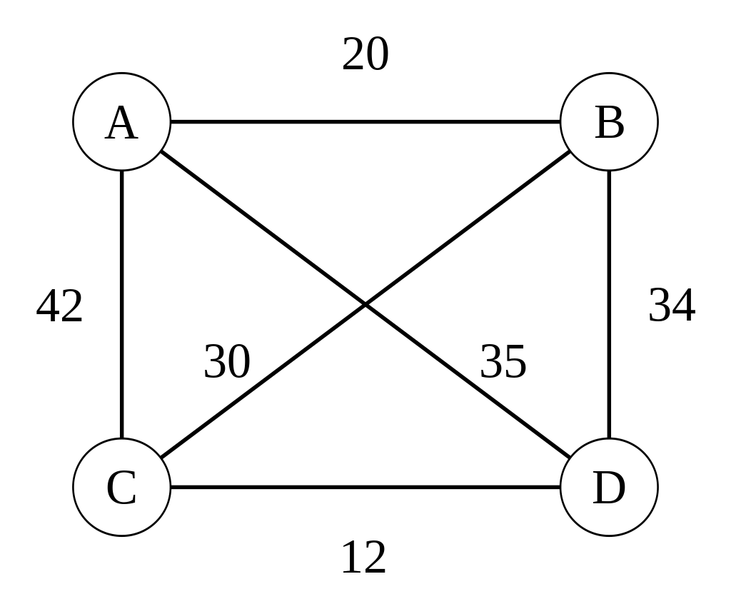
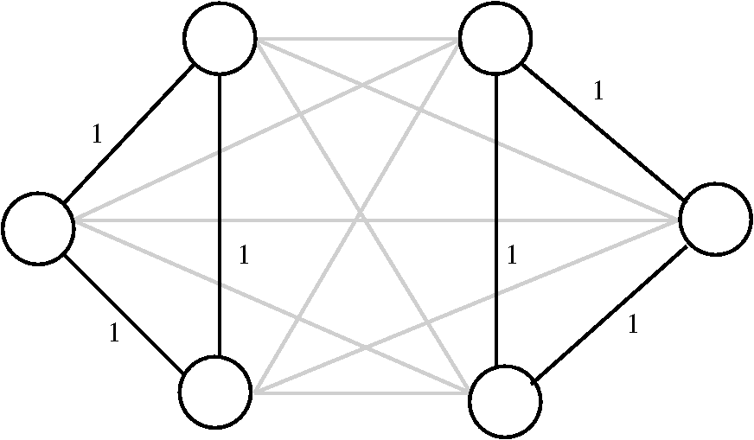
На графі може бути все погано (неефективні рішення)
Зимова школа із системного аналізу та штучного інтелекту

Slide 12
Завдання для груп №1 (20 хвилин, хто готовий, розпочинає)
Група 1 – математична постановка VRP-TW – доставка кур’єром з часовими вікнами в кожному пункті
Група 2 – математична постановка VRP-PD – задача поштаря (pickup & delivery) – в кожному пункті
можливе як вивантаження, так і завантаження
Група 3 - математична постановка CVRP – задачі розвезення великої кількості товарів транспортом обмеженої ємності
Група 4 – математична постановка MDVRP – задача доставки товарів на велику кількість адрес від найближчого складу (депо), яких більше 1.
Коректний запис - +10 очок на команду.
Зимова школа із системного аналізу та штучного інтелекту

Slide 13
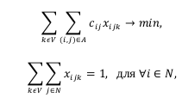
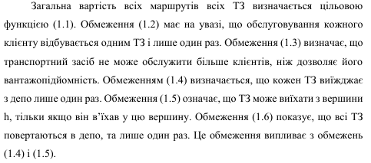
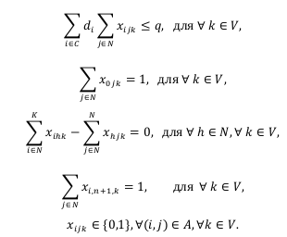
CVRP – задачі розвезення великої кількості товарів транспортом обмеженої ємності
Зимова школа із системного аналізу та штучного інтелекту

Slide 14
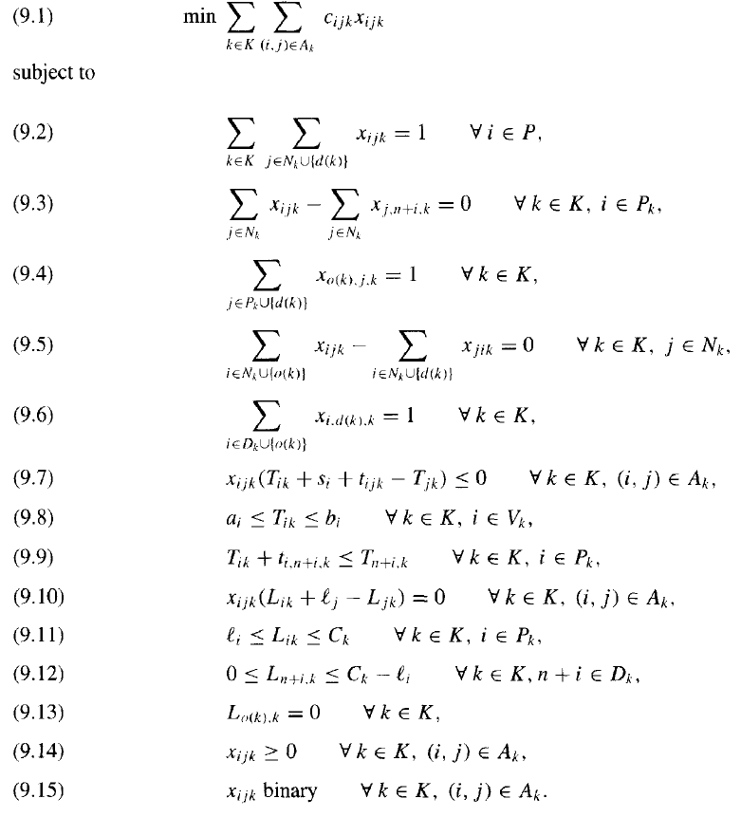
VRP-TW – доставка кур’єром з часовими вікнами в кожному пункті
The linear objective function (9.1) minimizes the total travel cost. Constraints (9.2) and (9.3) impose that each request (i.e., the pickup and delivery nodes) is served exactly once and by the same vehicle. Constraints (9.4)-(9.6) characterize a multicommodity flow
structure and ensure that each vehicle k starts from its origin depot o(k) and terminates its route at its destination depot d(k}. Compatibility requirements between routes and schedules are handled by constraints (9.7), and (9.8) are the time window constraints. For each request, constraints (9.9) force the vehicle to visit the pickup node before the delivery node. Next, constraints (9.10) express the compatibility requirements between routes and vehicle loads, while (9.1 1)-(9.12) form the vehicle dependent capacity intervals at pickup
and delivery nodes. Finally, the initial vehicle load is imposed by (9.13), and n o n n e g a t i v i t y and binary requirements are given by (9.14) and (9.15), respectively.
Зимова школа із системного аналізу та штучного інтелекту

Slide 15
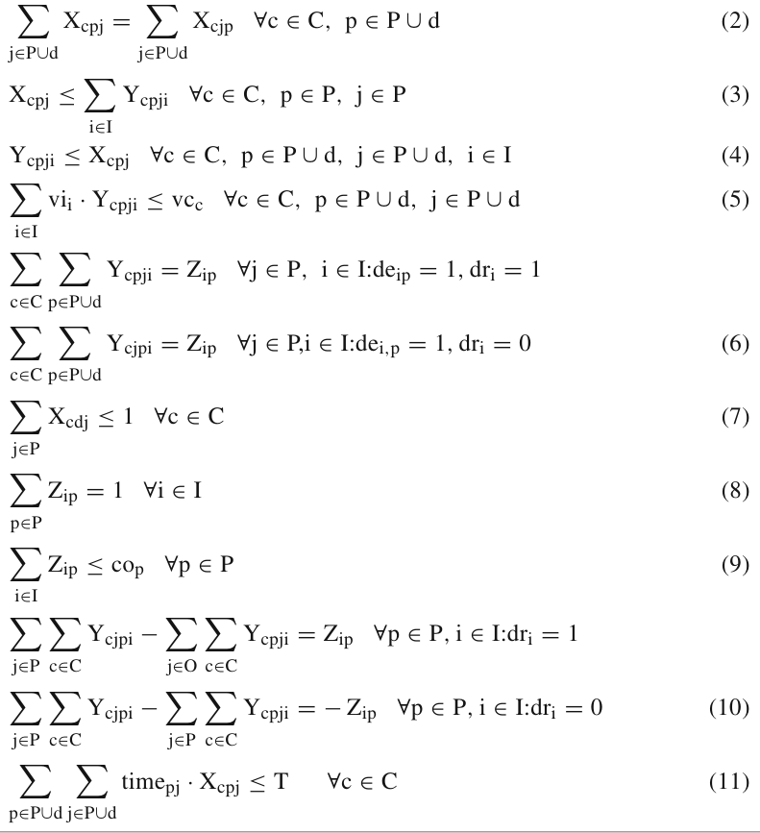
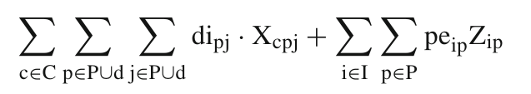
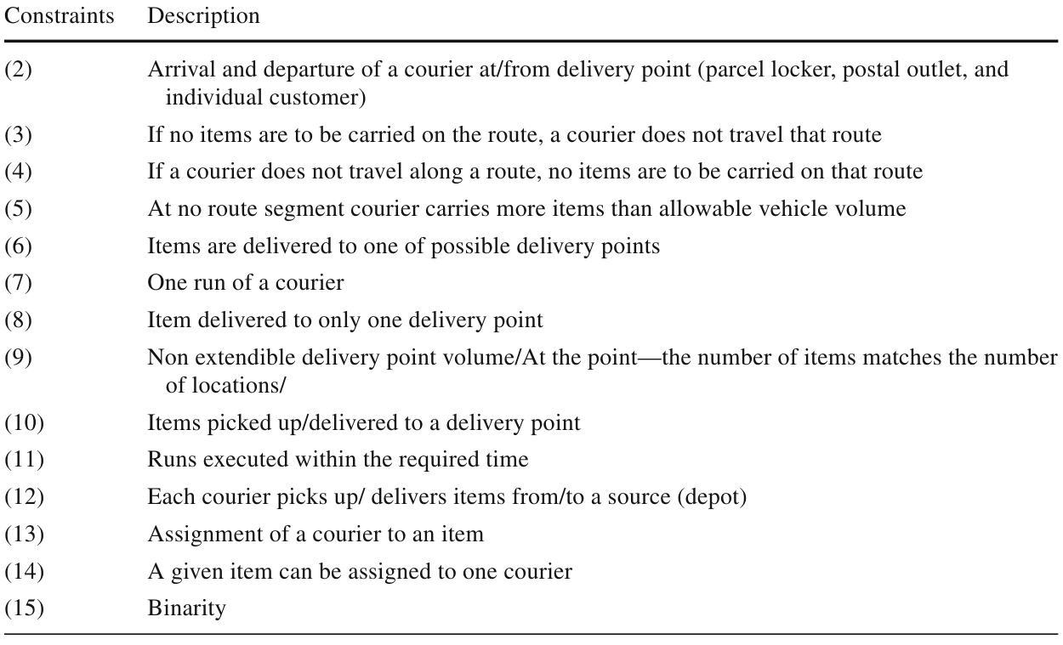
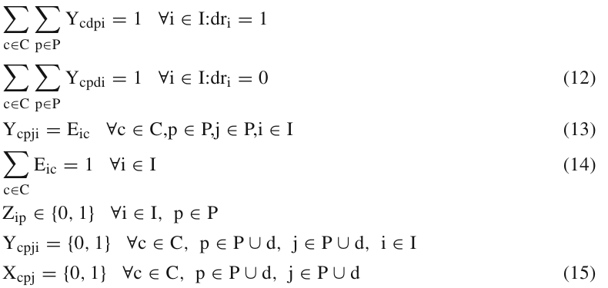
VRP-PD – задача поштаря (pickup & delivery) – в кожному пункті можливе як вивантаження, так і завантаження
Зимова школа із системного аналізу та штучного інтелекту

Slide 16
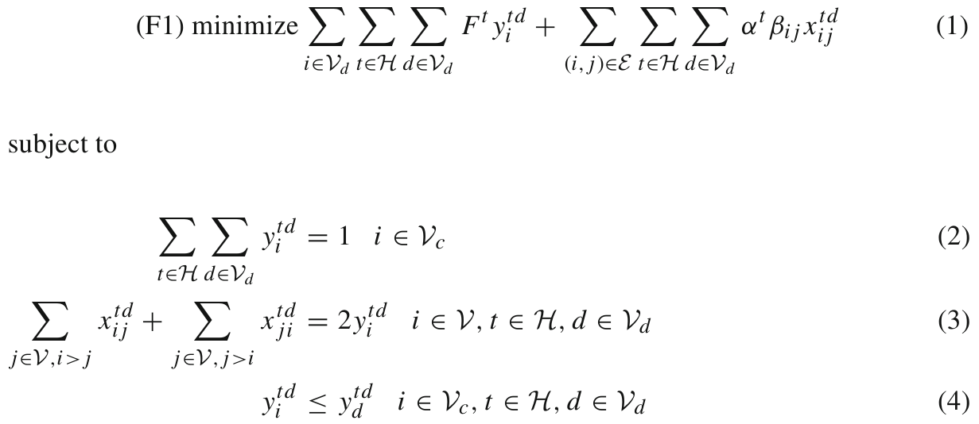
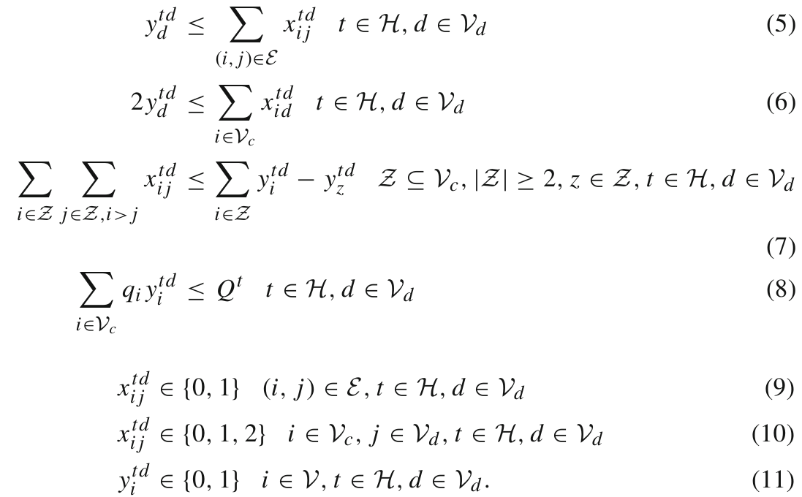
MDVRP – задача доставки товарів на велику кількість адрес від найближчого депо, яких більше 1.
The objective function (1) minimizes the total cost composed of ﬁxed vehicle costs
and variable routing costs. Constraints (2) impose that all customers must be visited
exactly once. Constraints (3) are degree constraints and constraints (4) impose that if a
customer is served by vehicle t housed at depot d, then vehicle t must leave the depot.
Constraints (5) and (6) link the two types of variables of the problem. They ensure that
if a vehicle t of depot d is used, then at least one customer i must be visited by this
vehicle. Constraints (7) forbid subtours. Constraints (8) impose vehicle capacities.
The domain of the variables is enforced by constraints (9)–(11).
Зимова школа із системного аналізу та штучного інтелекту

Slide 17
Розділ 2.
Методи розв’язання

Slide 18
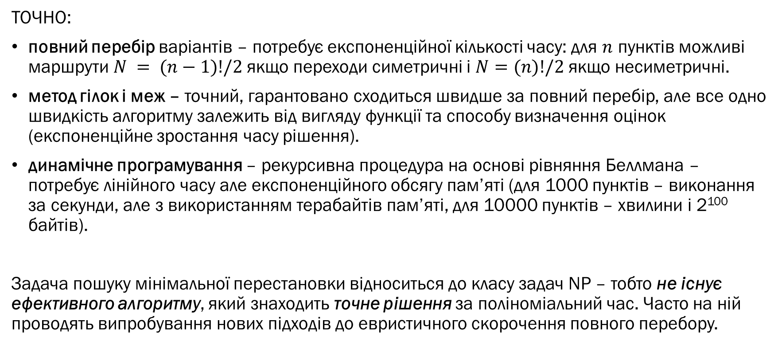
Як такі задачі вирішувати?
ТОЧНО:
повний перебір варіантів – потребує експоненційної кількості часу: для $n$ пунктів можливі маршрути $N = (n−1)!/2$якщо переходи симетричні і $N=(n)!/2$якщо несиметричні.
метод гілок і меж – точний, гарантовано сходиться швидше за повний перебір, але все одно швидкість алгоритму залежить від вигляду функції та способу визначення оцінок (експоненційне зростання часу рішення).
динамічне програмування – рекурсивна процедура на основі рівняння Беллмана – потребує лінійного часу але експоненційного обсягу пам’яті (для 1000 пунктів – виконання за секунди, але з використанням терабайтів пам’яті, для 10000 пунктів – хвилини і 2¹⁰⁰ байтів).
Задача пошуку мінімальної перестановки відноситься до класу задач NP – тобто не існує ефективного алгоритму, який знаходить точне рішення за поліноміальний час. Часто на ній проводять випробування нових підходів до евристичного скорочення повного перебору.
Зимова школа із системного аналізу та штучного інтелекту

Slide 19
ЯК ЩЕ такі задачі вирішувати?
ПРИБЛИЗНО:
Конструктивний підхід: За лінійний час знаходимо ЯКЕСЬ хороше рішення, яке прогнозовано гірше оптимального.
Ітеративний підхід: За обмежений час, починаючи з ЯКОГОСЬ рішення (знайденого попереднім методом або взагалі ВИПАДКОВОГО), знаходимо найкраще з використанням мінімуму ресурсів.
Обидва підходи ЕВРИСТИЧНІ. Евристиками називають сукупність методів пошуку розв'язку задачі — розумові скорочення або емпіричні правила, які значно прискорюють процес прийняття рішень. Хоча ці швидкі шляхи не завжди можуть давати найкращі чи найточніші рішення, зазвичай вони достатньо хороші та вимагають менше когнітивних зусиль, ніж більш систематичні стратегії.
Евристика дозволяє швидко приймати рішення в складних і невизначених ситуаціях. Принципи евристики використовуються, коли вичерпний пошук рішення недоцільний або неможливий. Застосування евристики охоплює різні сфери, включаючи психологію, економіку, бізнес, інформатику тощо.
Зимова школа із системного аналізу та штучного інтелекту

Slide 20
Завдання для груп №1 (15 хвилин)
Знайти або вигадати конструктивний (неітераційний) метод, який будує рішення задачі комівояжера (1 депо, всі вершини, 1 цикл).
Написати назву цього методу в чат
По закінченні часу один представник команди викладає або показує метод (до 1 хвилини) – якщо викладає вірно, команді +2 бали команді
Якщо викладає невірно – 0 балів, право викласти даний метод переходить до іншої команди, яка написала його в чат
(логічний висновок) не бійтеся повторень – пишіть ВСІ знайдені вами методи. Навіть якщо хтось був першим, він може не розібратись за 15 хвилин.
Зимова школа із системного аналізу та штучного інтелекту

Slide 21
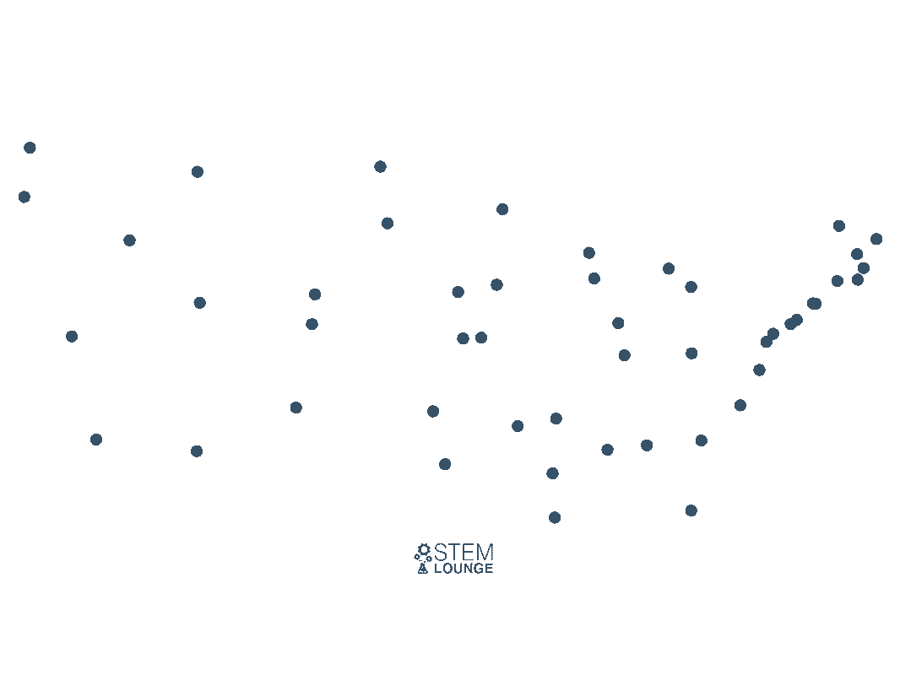
Конструктивні методи розглянемо на прикладі
Приклад: відомий тестовий набір Dantzig49, який складається з 49 міст — по одному місту в кожному суміжному штаті США, плюс Вашингтон.
Зимова школа із системного аналізу та штучного інтелекту

Slide 22
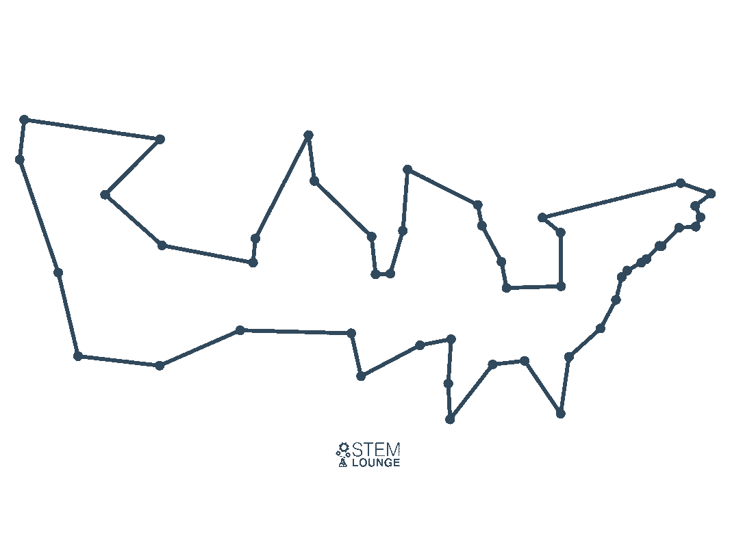
Відоме точне рішення
Оптимальне рішення задачі Dantzig49 має вигляд циклу без перетинів і повторів
Це одне з 6,206,957,796,268,036,335,431,144,523,686,687,519,260,743,177,338,880,000,000,000 можливих рішень.
Важко уявити 6,2*10⁵⁹ рішень!
Тим більше перебрати всі точно
Зимова школа із системного аналізу та штучного інтелекту

Slide 23
Відоме точне рішення
Оптимальне рішення задачі Dantzig49 має вигляд циклу без перетинів і повторів
Це одне з 6,206,957,796,268,036,335,431,144,523,686,687,519,260,743,177,338,880,000,000,000 можливих рішень.
Важко уявити 6,2*10⁵⁹ рішень!
Тим більше перебрати всі точно

Slide 24
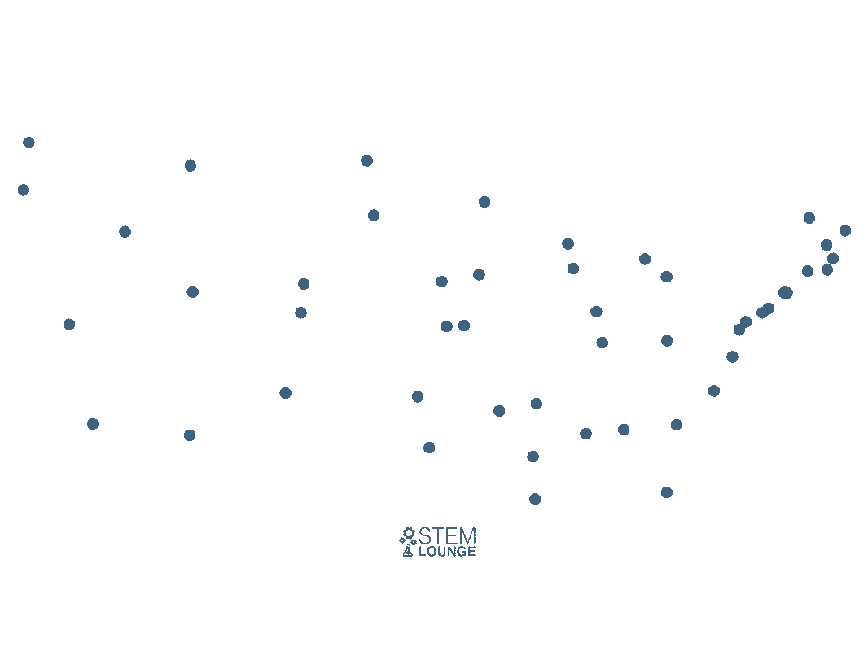
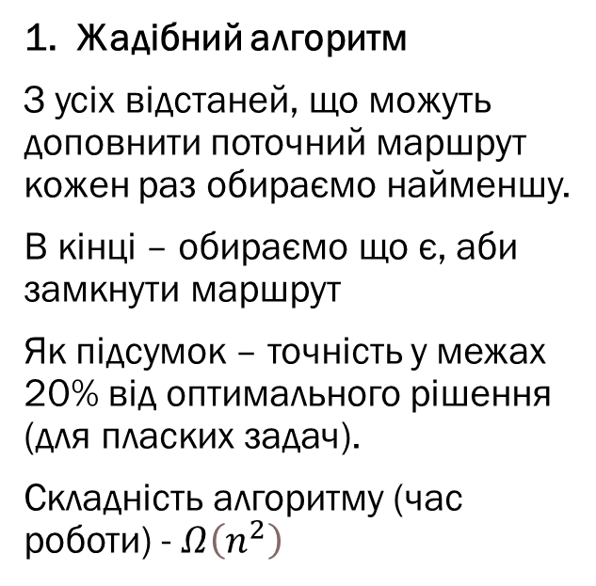
Але можна наблизитись
Жадібний алгоритм
З усіх відстаней, що можуть доповнити поточний маршрут кожен раз обираємо найменшу.
В кінці – обираємо що є, аби замкнути маршрут
Як підсумок – точність у межах 20% від оптимального рішення (для пласких задач).
Складність алгоритму (час роботи) - $Ω\left(n^{2}\right)$
Зимова школа із системного аналізу та штучного інтелекту
24

Slide 25
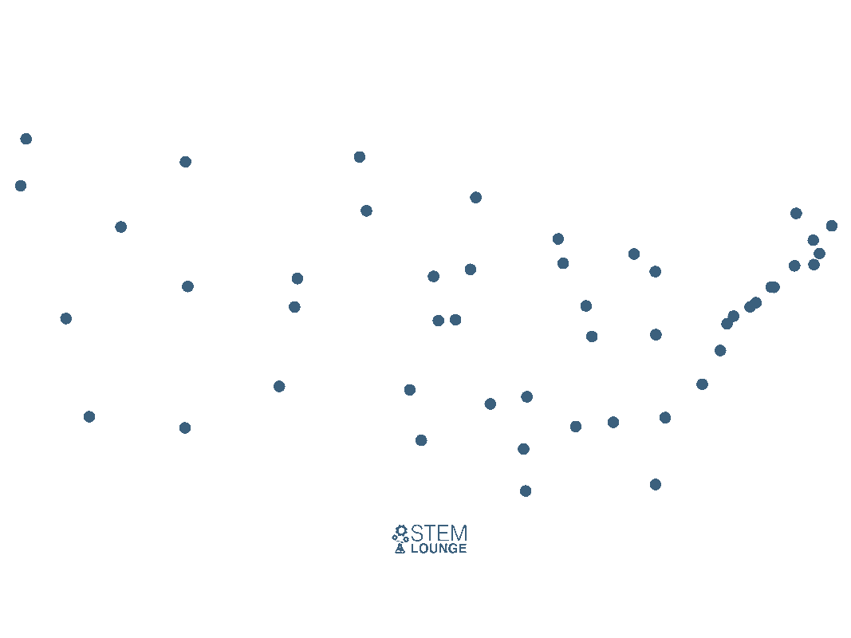
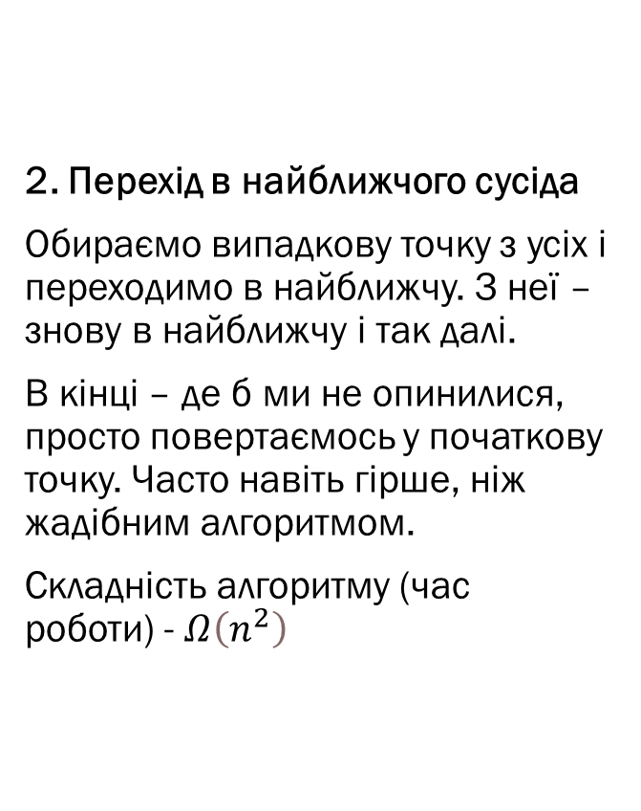
25
Інший варіант наближення
2. Перехід в найближчого сусіда
Обираємо випадкову точку з усіх і переходимо в найближчу. З неї – знову в найближчу і так далі.
В кінці – де б ми не опинилися, просто повертаємось у початкову точку. Часто навіть гірше, ніж жадібним алгоритмом.
Складність алгоритму (час роботи) - $Ω\left(n^{2}\right)$
Зимова школа із системного аналізу та штучного інтелекту

Slide 26

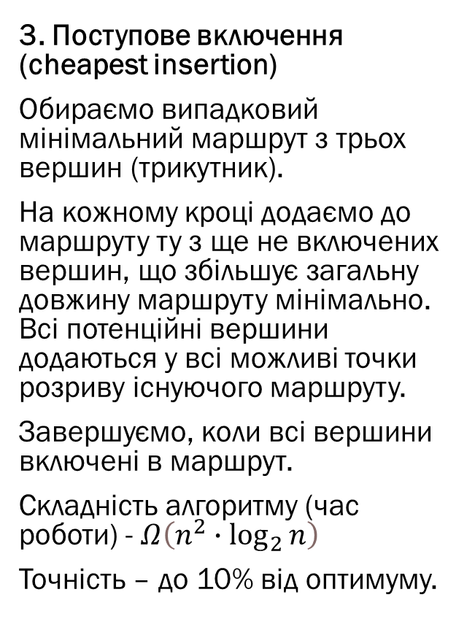
26
Трохи кращий варіант
3. Поступове включення (cheapest insertion)
Обираємо випадковий мінімальний маршрут з трьох вершин (трикутник).
На кожному кроці додаємо до маршруту ту з ще не включених вершин, що збільшує загальну довжину маршруту мінімально. Всі потенційні вершини додаються у всі можливі точки розриву існуючого маршруту.
Завершуємо, коли всі вершини включені в маршрут.
Складність алгоритму (час роботи) - $Ω\left(n^{2}∙\log_{2}{n}\right)$
Точність – до 10% від оптимуму.
Зимова школа із системного аналізу та штучного інтелекту

Slide 27

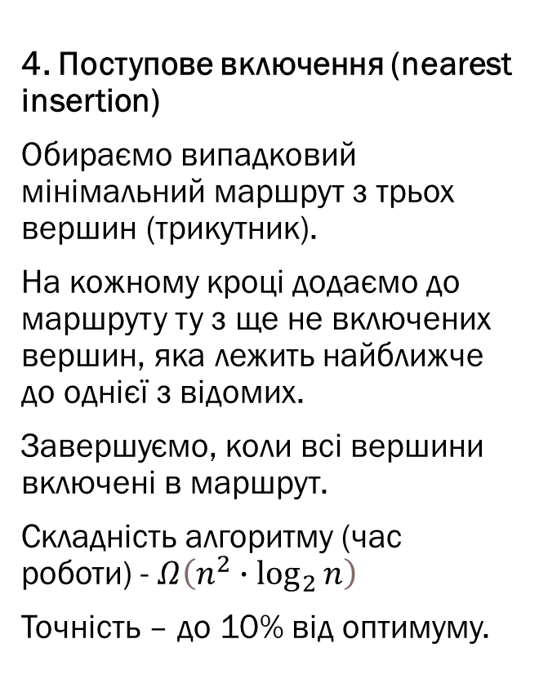
27
Ніби те саме, але інший принцип
4. Поступове включення (nearest insertion)
Обираємо випадковий мінімальний маршрут з трьох вершин (трикутник).
На кожному кроці додаємо до маршруту ту з ще не включених вершин, яка лежить найближче до однієї з відомих.
Завершуємо, коли всі вершини включені в маршрут.
Складність алгоритму (час роботи) - $Ω\left(n^{2}∙\log_{2}{n}\right)$
Точність – до 10% від оптимуму.
Зимова школа із системного аналізу та штучного інтелекту

Slide 28
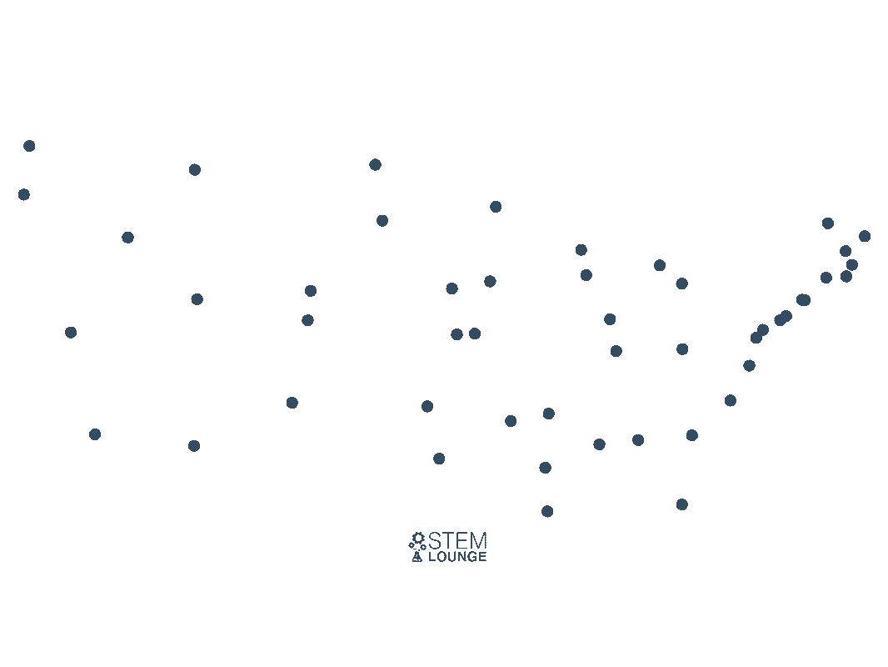
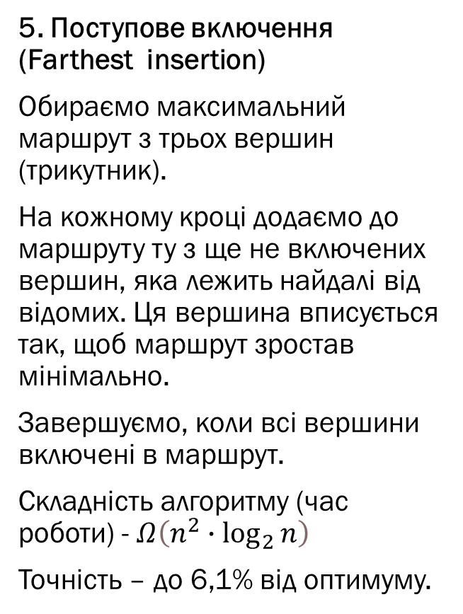
28
А можна спочатку довгих, а потім коротких?
5. Поступове включення (Farthest insertion)
Обираємо максимальний маршрут з трьох вершин (трикутник).
На кожному кроці додаємо до маршруту ту з ще не включених вершин, яка лежить найдалі від відомих. Ця вершина вписується так, щоб маршрут зростав мінімально.
Завершуємо, коли всі вершини включені в маршрут.
Складність алгоритму (час роботи) - $Ω\left(n^{2}∙\log_{2}{n}\right)$
Точність – до 6,1% від оптимуму.
Зимова школа із системного аналізу та штучного інтелекту

Slide 29
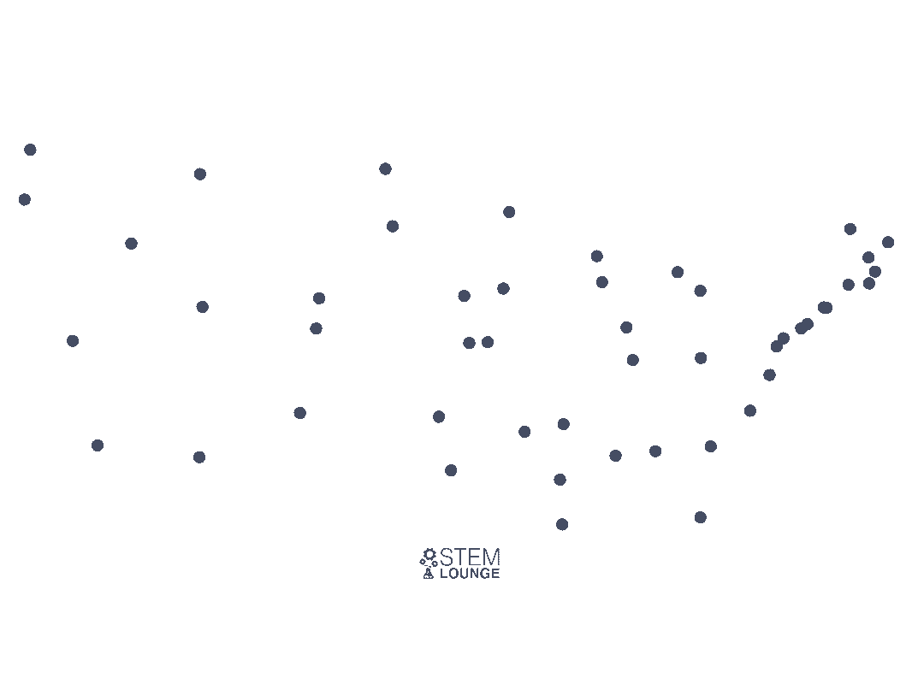
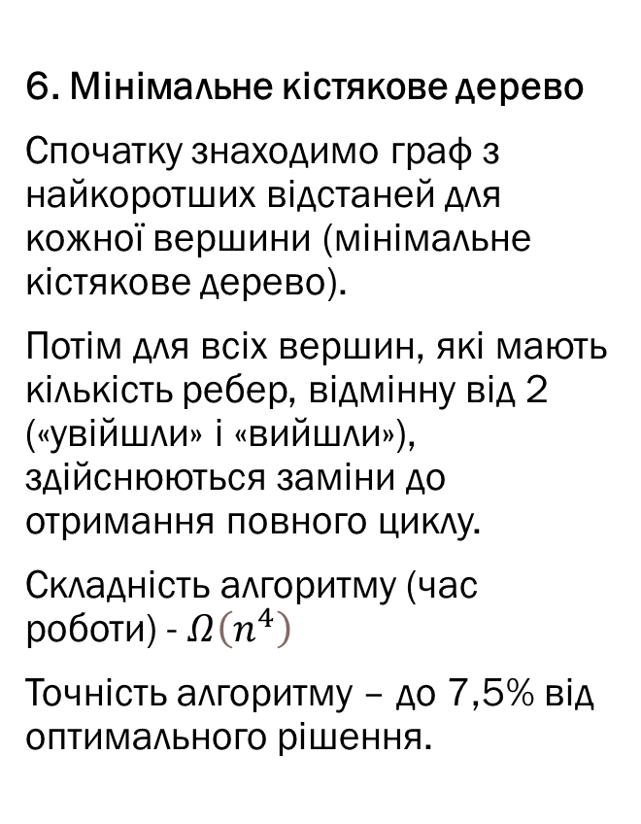
Можна йти від зворотного – не будувати, а викреслювати
6. Мінімальне кістякове дерево
Спочатку знаходимо граф з найкоротших відстаней для кожної вершини (мінімальне кістякове дерево).
Потім для всіх вершин, які мають кількість ребер, відмінну від 2 («увійшли» і «вийшли»), здійснюються заміни до отримання повного циклу.
Складність алгоритму (час роботи) - $Ω\left(n^{4}\right)$
Точність алгоритму – до 7,5% від оптимального рішення.
Зимова школа із системного аналізу та штучного інтелекту

Slide 30
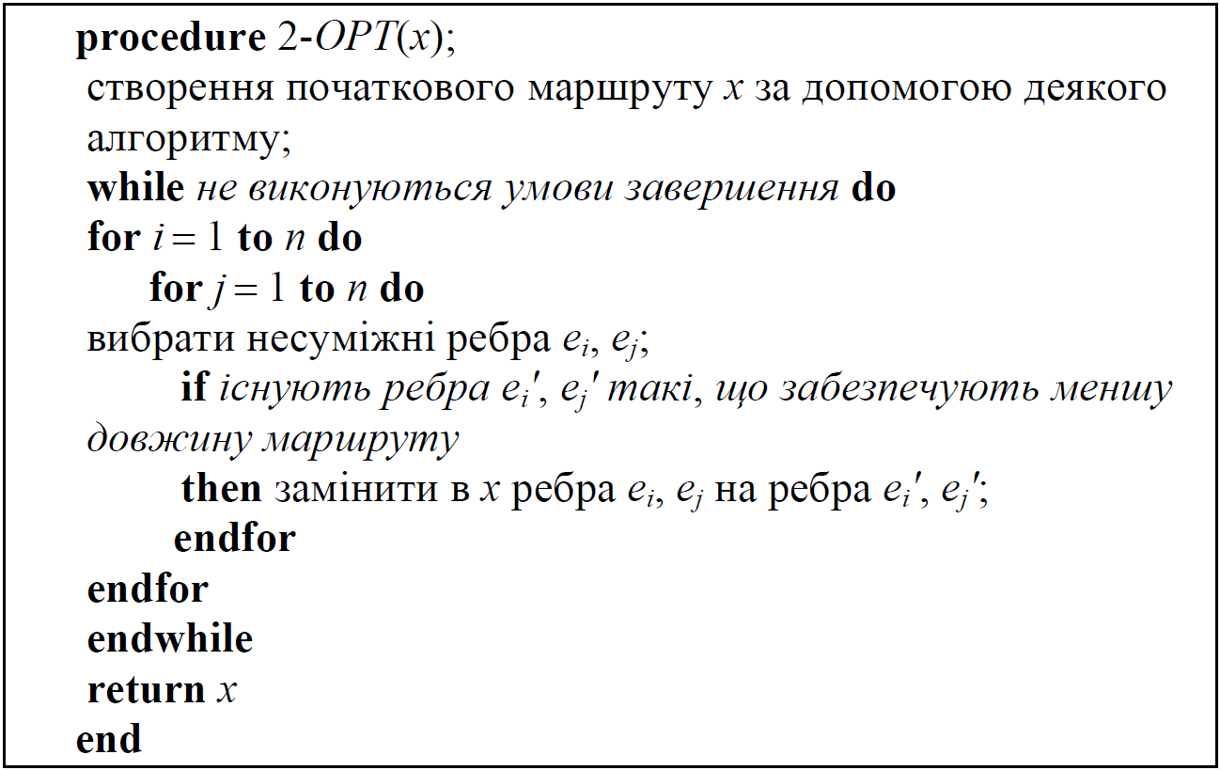
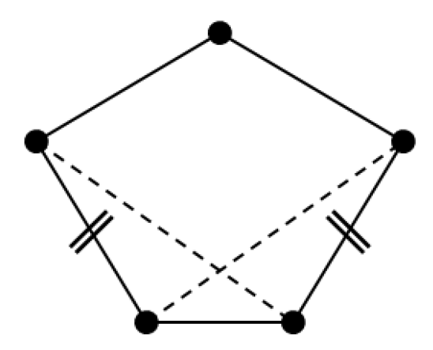
Ітеративний підхід – сходження на гору (алгоритм Ліна-Кернігана)
Δ = довжина(старе ребро 1) + довжина(старе ребро 2) – довжина(нове ребро 1) – довжина(нове ребро 2)
Якщо Δ > 0 – заміна приймається, інакше - відхиляється.
Так само можна з трьома ребрами…
Зимова школа із системного аналізу та штучного інтелекту

Slide 31
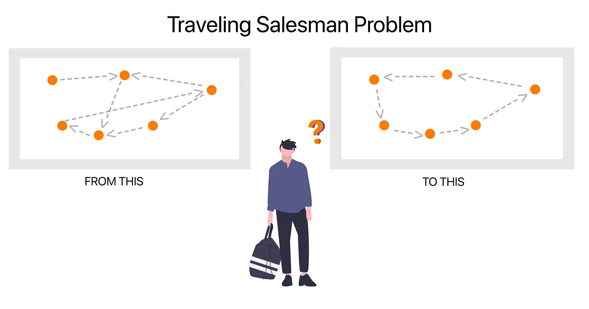
Від випадкового рішення – до оптимального
Алгоритми k-замін Ліна (k-exchange), що базуються на процедурі вилучення k ребер і додавання k нових. Для побудови сусідніх варіантів (околу) до поточного маршруту можна застовувати такі процедури:
1) транспозиції міст;
2) вставка міста;
3) переміщення фрагмента шляху (із 1–3 ребер);
4) заміна k ребер.
Розроблено багато різних модифікацій алгоритму Ліна – Кернігана, серед яких – ітеративний, ланцюговий, багаторівневий тощо. Усі модифікації розроблено для застосування переважно в задачах великих розмірностей чи у специфічних задачах пошуку маршрутів на площині, перш за все ЗК чи задачах оптимального розбиття графів.
Базова процедура і її кроки добре описана тут:
- для 2-заміни - https://en.wikipedia.org/wiki/2-opt
- для 3-заміни - https://en.wikipedia.org/wiki/3-opt
Зимова школа із системного аналізу та штучного інтелекту
31

Slide 32

Як працює на нашому прикладі 2-opt
(початкове рішення – жадібним)
Обчислювальна складність алгоритму − O(n2).
Зимова школа із системного аналізу та штучного інтелекту

Slide 33

Як працює на нашому прикладі 3-opt
(початкове рішення – жадібним)
Обчислювальна складність алгоритму − O(n3).
Зимова школа із системного аналізу та штучного інтелекту

Slide 34
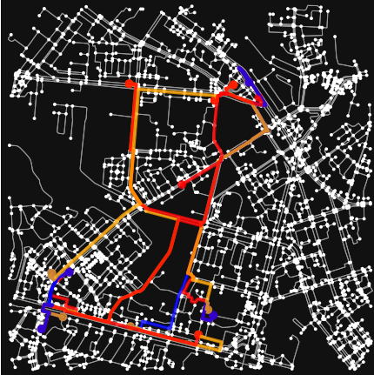
Чи завжди точне рішення краще?
Задача: треба обійти аптеки на районі (Оболонь, Київ), аби знайти великий перелік ліків. (джерело - https://dou.ua/forums/topic/39699/)
Загальна вибірка – 22 аптеки від 13 різних мереж.
Випадковий маршрут між усіма аптеками – 18 км (на рисунку 1 ) – початкове найгірше рішення.
Жадібний алгоритм знайшов за 1,4 секунди маршрут довжиною 5,6 км (рисунок 2)
Алгоритм методу гілок та меж (динамічний варіант повного перебору) працював 3760 секунд і знайшов оптимальний маршрут - 4,9 км (рисунок 3).
Останній на 700 метрів (14,3%) краще за жадібний.
Людина за годину йде 4-6 км. За 3760 секунд можна було пройти …

Slide 35
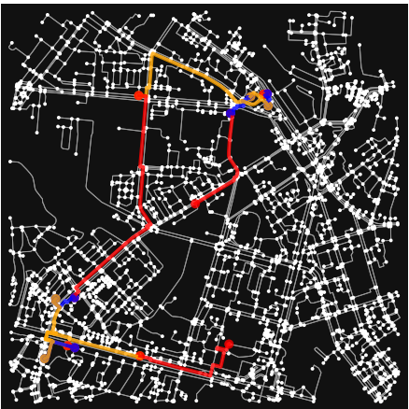
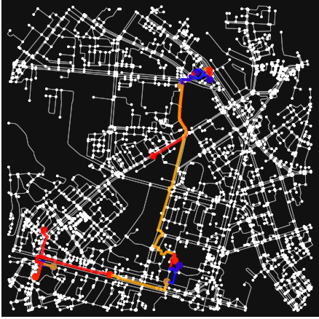
Різниця між рішеннями чи варта машинних зусиль?

Slide 36
Важливі і корисні посилання
1. Задача комівояжера в різних постановках і застосуваннях
https://uk.wikipedia.org/wiki/%D0%97%D0%B0%D0%B4%D0%B0%D1%87%D0%B0_%D0%BA%D0%BE%D0%BC%D1%96%D0%B2%D0%BE%D1%8F%D0%B6%D0%B5%D1%80%D0%B0
2. 11 Animated Algorithms for the Traveling Salesman Problem
https://stemlounge.com/animated-algorithms-for-the-traveling-salesman-problem/
3. Приклад чому не завжди точний варіант краще https://dou.ua/forums/topic/39699/
4. Ефективна реалізація алгоритму 2-opt на C++ https://en.wikipedia.org/wiki/2-opt
5. Ефективна реалізація алгоритму 3-opt на Python https://en.wikipedia.org/wiki/3-opt
Зимова школа із системного аналізу та штучного інтелекту

Slide 37
Моделювання та оптимізація виконання скінченних послідовностей замовлень
Зимова школа із системного аналізу та штучного інтелекту
К.т.н., доц. Желдак Тімур Анатолійович,
Завідувач кафедри системного аналізу та управління
Zheldak.t.a@nmu.one +380676319926

